Slide 1
存款業務介紹
2017/06/09

Slide 2

「存款」這兩個字看起來簡單

Slide 3

但實際上沒那麼單純

Slide 4
台幣存款
外幣存款

Slide 5
台幣存款
外幣存款

Slide 6
台幣存款
活期性存款
定期性存款
支票存款
存款人憑存摺或約定的方式，可以隨時提取的存款
有特定時間限制，存款人憑存單或約定方式提取的存款
依約定憑存款人所簽發的支票支付，可隨時提取，但不計算利息

Slide 7
台幣存款
活期性存款
定期性存款
支票存款
存款人憑存摺或約定的方式，可以隨時提取的存款
有特定時間限制，存款人憑存單或約定方式提取的存款
依約定憑存款人所簽發的支票支付，可隨時提取，但不計算利息

Slide 8



台幣存款 > 活期性存款
活期存款
活期儲蓄存款
自然人、法人、一般行號團體皆可開戶
開戶資格以自然人及非營利法人為限
起息額新台幣 10,000 元
起息額新台幣 5,000 元
依牌告利率計息，並按日計息，每半年結息一次
依牌告利率計息，並按日計息，每半年結息一次
Notes:
不分國內外，只是審核條件、提供文件有所不同

Slide 9
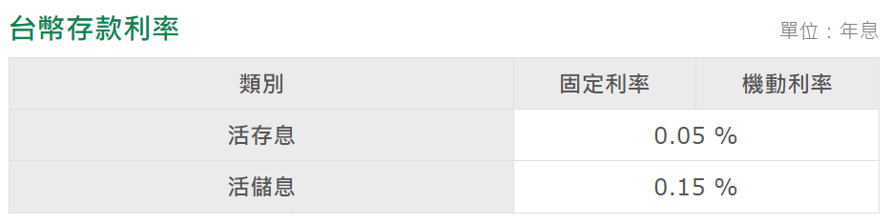
台幣存款 > 活期性存款
台幣存放款利率網站：https://www.cathaybk.com.tw/cathaybk/personal/deposit/deposit/service/rate/

Slide 10





台幣存款 > 活期性存款 > 可以怎麼善用它？
基本功能
金融費用
公共事業費
電信費用
機構費用
存款
取款
轉帳
匯款
信用卡費
貸款還款
國泰人壽保費
國泰產險保費
各項稅款
北市自來水費
台電費用
台灣自來水費
有線電視費
汽車燃料費
商港服務費
中華電信
台灣大哥大
遠傳電信
亞太電信
台灣之星
固網寬頻費
學雜費
補習費
公共停車費
社區管理費
工 (公) 會費
Notes:
航港局應就入港之船舶、離境之上下客船旅客及裝卸之貨物，依法收取商港服費

Slide 11
台幣存款
活期性存款
定期性存款
支票存款
存款人憑存摺或約定的方式，可以隨時提取的存款
有特定時間限制，存款人憑存單或約定方式提取的存款
依約定憑存款人所簽發的支票支付，可隨時提取，但不計算利息

Slide 12

台幣存款 > 定期性存款
定期存款
定期儲蓄存款
除境外法人外，其餘身分均可辦理
辦理身分以自然人及非營利法人為限
起存額新台幣 10,000 元
起存額新台幣 10,000 元
可選擇一個月以上至三年等存款期限
可選擇一年、十三個月、二年、三年等存款期限

Slide 13


台幣存款 > 定期性存款
定期存款
定期儲蓄存款
存本取息、整存整付、零存整付、可轉讓定期存單
存本取息、整存整付、零存整付
依產品類型分按月領息或到期一次領取本息
依產品類型分按月、按年領息或到期一次領取本息
可至臨櫃或透過網路銀行、電話語音、ATM 辦理
可至臨櫃或透過網路銀行、電話語音、ATM 辦理

Slide 14

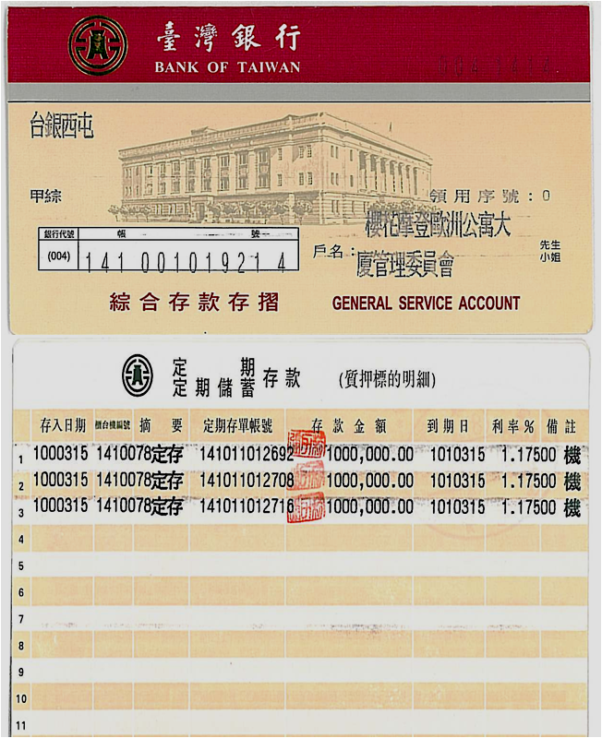
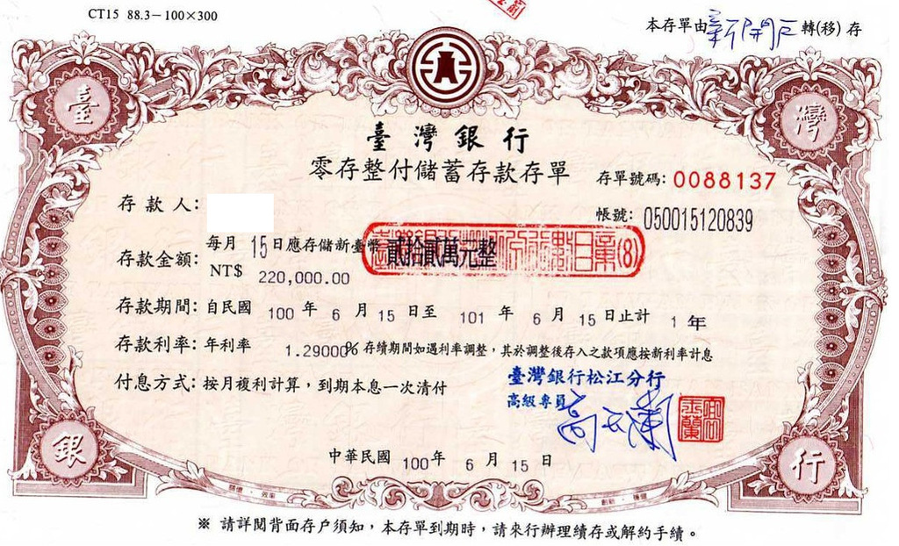
進行台幣定存交易時…
記錄在存摺上
獲得定存單一張
Notes:
存本取息、整存整付、零存整付、可轉讓定期存單

Slide 15




台幣存款 > 定期性存款 > 整存整付
老子有錢，一次存 100 萬，一年後再通通拿回來！
本金 (100 萬) 一次存入
每月產生的利息繼續滾利息 (複利計算)
期滿後 (12 個月) 一併取回本金和利息
RC
利息
利息
利息
利息
利息
利息
利息
利息
利息
利息
利息
利息
2016
1/5
2017
1/5
2/5
3/5
4/5
5/5
6/5
7/5
8/5
9/5
10/5
11/5
12/5
RC
Notes:
1000000 * (1 + 0.012 / 12) ^ 12

Slide 16


台幣存款 > 定期性存款 > 存本取息
一次存 100 萬，但能夠每月領利息就是屌蟀！
本金 (100 萬) 一次存入
按月產生的利息，並取回 (單利計算)
期滿後 (12 個月) 再取回本金
Roger
利息
利息
利息
利息
利息
利息
利息
利息
利息
利息
利息
利息
2016
1/5
2017
1/5
2/5
3/5
4/5
5/5
6/5
7/5
8/5
9/5
10/5
11/5
12/5
Roger
Notes:
1000000 * (1 + 0.012)

Slide 17


台幣存款 > 定期性存款 > 零存整付
我是剛出社會的小屁孩，一次存 5 萬就好，一年後再通通拿回來！
每月約定日期存入固定本金 (5 萬)
每月產生的利息繼續滾利息 (複利計算)
期滿後 (12 個月) 一併取回本金和利息
BGG
利息
利息
利息
利息
利息
利息
利息
利息
利息
利息
利息
利息
2016
1/5
2017
1/5
2/5
3/5
4/5
5/5
6/5
7/5
8/5
9/5
10/5
11/5
12/5
BGG
Notes:
50000 * (1 + 0.012 / 12) ^ 12 + 50000 * (1 + 0.012 / 12) ^ 11 + … + 50000 * (1 + 0.012 / 12)

Slide 18
“
定期存款和定期儲蓄存款都有上述三種定存產品，主要差異在於可以承作的對象和年限
”

Slide 19
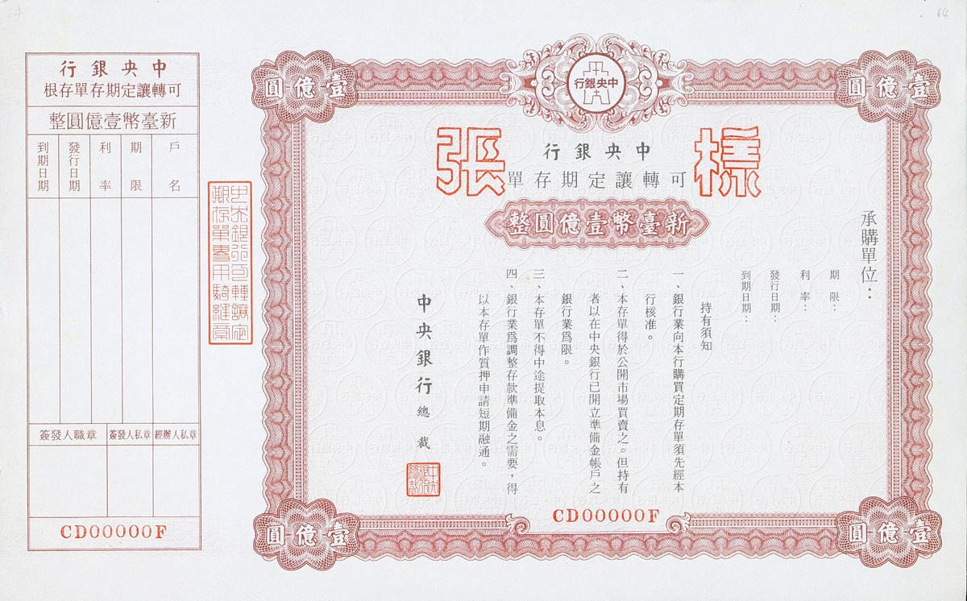
台幣存款 > 定期存款 > 可轉讓定期存單
“
一種可以在存款期間自由轉讓給第三人的定期存款存單
分記名、不記名二種
”
有 10 萬、50 萬、100 萬、500 萬、1000 萬、5000 萬、1 億等面額可選擇
期限最短為一個月，最長不超過一年
Notes:
持有人可出售給票券公司，或跟銀行辦理質借，以取得所需款項

Slide 20
台幣存款 > 定期性存款
 | 一般定存 | 可轉讓定期存單
記名 | Y | 分記名 / 無記名
期限 | 一個月以上至三年 | 一個月以上至一年
中途轉讓 | N | Y
中途解約 | Y (利息以八折計算) | N
質借 | Y | Y
金額 | 10,000 元起 | 100,000 元起 (特定面額)
利息課稅 | 綜合所得稅 | 分離課稅
Notes:
分離課稅：該所得實現時，依規定稅率 (10%) 先扣取所得稅

Slide 21
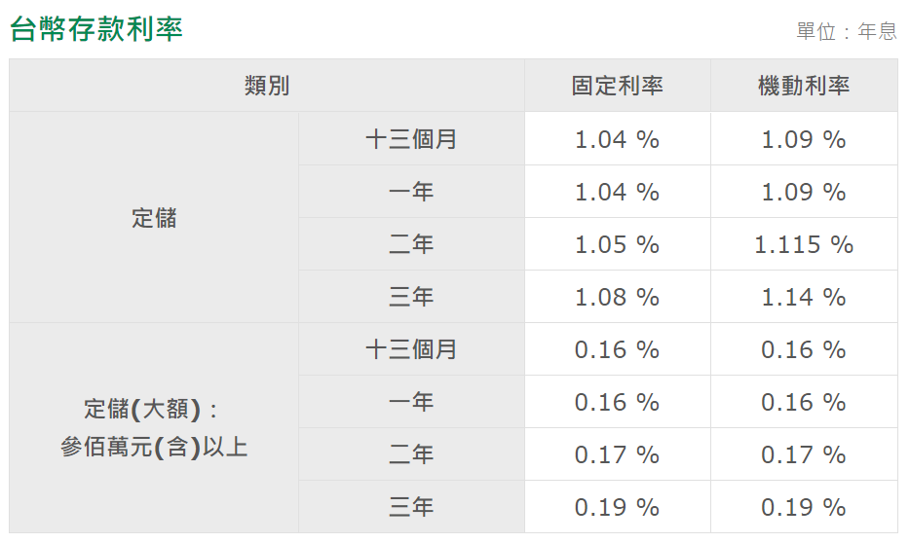
台幣存款 > 定期性存款
台幣存放款利率網站：https://www.cathaybk.com.tw/cathaybk/personal/deposit/deposit/service/rate/

Slide 22
定儲息 > 活儲息
1.04%
0.15%

Slide 23
“
商業銀行辦理中期放款之總餘額，不得超過其所收定期存款總餘額
”
銀行法第 72 條
Notes:
商業銀行中期放款 (1 ~ 7 年) 應以其所收受之定期存款做為資金來源

Slide 24
台幣存款 > 定期性存款
台幣存放款利率網站：https://www.cathaybk.com.tw/cathaybk/personal/deposit/deposit/service/rate/
Notes:
定儲銀行要付利息
貸款不一定貸的出去

Slide 25
台幣存款
活期性存款
定期性存款
支票存款
存款人憑存摺或約定的方式，可以隨時提取的存款
有特定時間限制，存款人憑存單或約定方式提取的存款
依約定憑存款人所簽發的支票支付，可隨時提取，但不計算利息

Slide 26
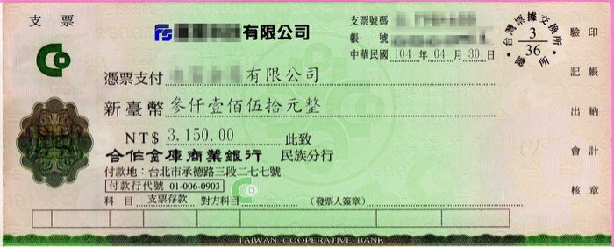
台幣存款 > 支票存款
“
憑存款人簽發的支票領取，可免除攜帶現鈔的風險
自然人、法人、一般行號團體皆可開戶
”
開戶需存入新台幣 10,000 元
不予以計息

Slide 27





台幣存款 > 支票存款 > 開戶流程
填寫支票存款開戶申請書
銀行進行徵信調查，確認核准與否
支票存款開戶申請
填寫支票存款開戶表單
確認客戶身分及相關資料，並核發空白支票
開立支票存款帳戶

Slide 28

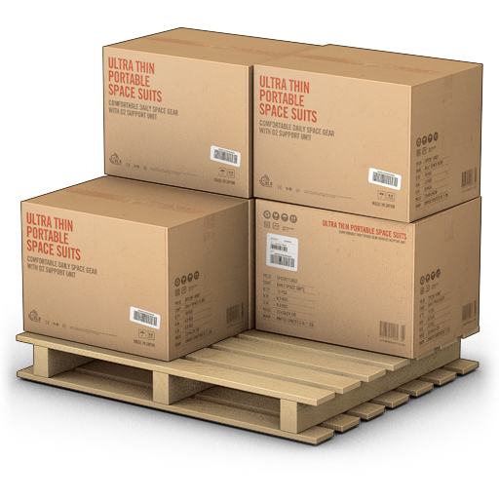



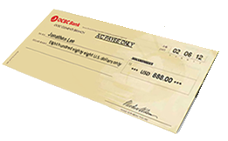




台幣存款 > 支票存款 > 支票收付流程
我最喜歡邁爾斯大老闆的韓國貨了
交出韓國貨
我是常常去英國出差，但賣的是韓國貨的大老闆
簽發支票
Amber
Miles
確認帳戶餘額
把支票拿去分行
確認款項入帳
Amber 在國泰世華銀行開立支票存款帳戶
提出支票交換清算
Miles 常去他公司附近的玉山銀行
付款

Slide 29
台幣存款
外幣存款

Slide 30
外幣業務
DBU
DBU
OBU
存款人憑存摺或約定的方式，可以隨時提取的存款
Do-Mestic Banking Unit (外匯指定銀行 )，在台灣境內獲得中央銀行核准，得以辦理外匯業務的銀行
Off-Shore Banking Unit (國際金融業務分行)，台灣政府以減少金融、外匯管制，並提供免稅或減稅等待遇，以吸引外國公司到台灣從事金融活動，特許銀行設立的金融單位
Notes:
承做對象、業務、法律規範、銀行內權責單位不同
DBU : 一般分行 (通路營運部負責)
OBU : 轉介至 002 台北外匯作業中心、033 國際金融業務分行 (國外部負責)

Slide 31
外幣業務
DBU
OBU
服務對象主要為台灣自然人、法人，或持有台灣居留證的外國人
境外自然人：持有外國護照，未取得居留證，且在台灣境內無住所、無戶籍的個人
境外法人：依外國法律組織登記的法人、外國政府機構、境內外金融機構
Notes:
所稱中華民國境內金融機構，係指經中央銀行許可辦理外匯業務之金融機構

Slide 32
外幣業務
DBU
OBU
外匯存款
外匯匯兌
外匯放款
外匯進、出口
外匯避險
外匯存款
外匯匯兌
外匯放款
外匯進、出口
Notes:
DBU
1. 外匯存款、匯兌
(1) 匯入匯款
(2) 匯出匯款
(3) 大陸匯款
(4) 買入光票
(5) 光票託收
(6) 買賣旅行支票
(7) 外幣現鈔之兌售
(8) 外匯存款
(9) 期貨經紀商保證金、權利金專戶收付
(10) 網路外匯轉帳及匯款
2. 外匯放款
(1) 外幣融資業務
* 遠期信用狀進口融資
* 進出口託收D/A、D/P及O/A融資
* 出口前外銷貸款
* 進口機器貸款
* 中、長期放款
(2) 外幣保證業務
* 借款保證
* 押標金保證
* 履約保證
* 分期付款保證
* 償還保證
* 其他各項保證業務
(3) 外匯存單質借業務
* 存單質借外幣
* 存單質借新台幣
(4) 應收帳款收買業務
3. 外匯進口
(1) 信用狀方式
* 即期信用狀 (Sight L/C)
* 遠期信用狀 (Usance L/C)
* 買方遠期信用狀 (Buyer's Usance)
* 賣方遠期信用狀 (Seller's Usance)
* 賣方遠期信用狀即期付款 (Seller's Usance Pay At Sight)
* 擔保信用狀 (Standby L/C)
(2) 進口託收
* 承兌交單 (Document Against Acceptance)
* 付款交單 (Document Against Payment)
4. 外匯出口
(1) 出口押匯
(2) 出口託收
(3) 信用狀通知
(4) 信用狀轉讓
(5) 信用狀保兌
(6) 開發國內信用狀
(7) 應得款項之移轉 (Assignment of Proceeds)
(8) 遠期信用狀賣斷業務
5. 外匯避險
(1) 遠期外匯
(2) 保證金交易
OBU
1. 外匯存款
(1) 活期性存款
(2) 定期性存款
2. 外匯匯兌
(1) 匯兌及外幣轉換
(2) 外幣指定用途信託資金業務
(3) 承作衍生性金融商品
3. 外匯放款、進出口
(1) 短、中、長期放款
(2) 國際銀行團聯貸
(3) 遠期信用狀、D/A、D/P、O/A進口融資
(4) 外幣信用狀開發通知及進、出口押匯
(5) 外幣保證及Stand by L/C之開發
(6) 國際應收帳款承購

Slide 33
外幣業務
 | DBU | OBU
收受外幣現鈔 | Y | N
辦理新臺幣與外幣匯兌 | Y | N
中央銀行外匯申報 | 金額超過 50 萬美元 須填寫申報書 | 無須填寫申報書
營利事業所得稅 | 依法課徵 | 免徵
營業稅 | 依法課徵 | 免徵
印花稅 | 依法課徵 | 免徵
利息應繳稅負 | 依法課徵 (綜所稅) | 免徵
Notes:
DBU
1. 外匯存款、匯兌
(1) 匯入匯款
(2) 匯出匯款
(3) 大陸匯款
(4) 買入光票
(5) 光票託收
(6) 買賣旅行支票
(7) 外幣現鈔之兌售
(8) 外匯存款
(9) 期貨經紀商保證金、權利金專戶收付
(10) 網路外匯轉帳及匯款
2. 外匯放款
(1) 外幣融資業務
* 遠期信用狀進口融資
* 進出口託收D/A、D/P及O/A融資
* 出口前外銷貸款
* 進口機器貸款
* 中、長期放款
(2) 外幣保證業務
* 借款保證
* 押標金保證
* 履約保證
* 分期付款保證
* 償還保證
* 其他各項保證業務
(3) 外匯存單質借業務
* 存單質借外幣
* 存單質借新台幣
(4) 應收帳款收買業務
3. 外匯進口
(1) 信用狀方式
* 即期信用狀 (Sight L/C)
* 遠期信用狀 (Usance L/C)
* 買方遠期信用狀 (Buyer's Usance)
* 賣方遠期信用狀 (Seller's Usance)
* 賣方遠期信用狀即期付款 (Seller's Usance Pay At Sight)
* 擔保信用狀 (Standby L/C)
(2) 進口託收
* 承兌交單 (Document Against Acceptance)
* 付款交單 (Document Against Payment)
4. 外匯出口
(1) 出口押匯
(2) 出口託收
(3) 信用狀通知
(4) 信用狀轉讓
(5) 信用狀保兌
(6) 開發國內信用狀
(7) 應得款項之移轉 (Assignment of Proceeds)
(8) 遠期信用狀賣斷業務
5. 外匯避險
(1) 遠期外匯
(2) 保證金交易
OBU
1. 外匯存款
(1) 活期性存款
(2) 定期性存款
2. 外匯匯兌
(1) 匯兌及外幣轉換
(2) 外幣指定用途信託資金業務
(3) 承作衍生性金融商品
3. 外匯放款、進出口
(1) 短、中、長期放款
(2) 國際銀行團聯貸
(3) 遠期信用狀、D/A、D/P、O/A進口融資
(4) 外幣信用狀開發通知及進、出口押匯
(5) 外幣保證及Stand by L/C之開發
(6) 國際應收帳款承購

Slide 34
外幣存款
 | DBU | OBU^{[註 2]}
活期性存款 | Y | Y
定期性存款^{[註 1]} | Y | Y
支票存款 | N | Y
註 1：外幣定存不得辦理可轉讓定期存單
註 2：OBU 不得涉及台幣交易或提領外幣現鈔
Notes:
外幣帳戶

Slide 35

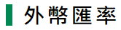
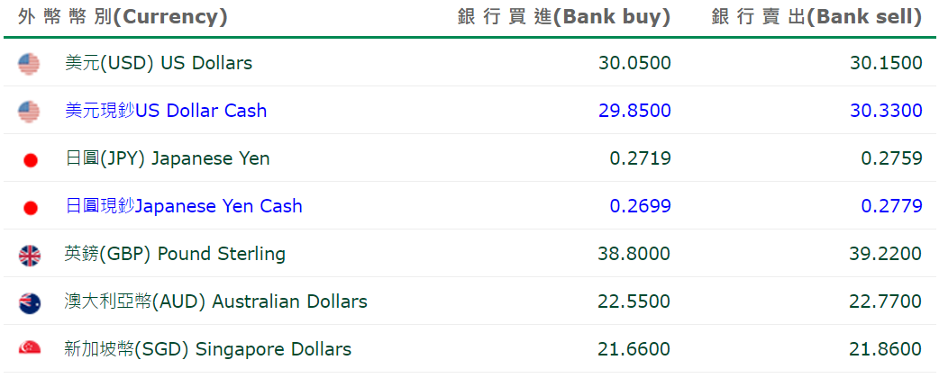
外幣存款 > 怎麼換外幣呢？
外幣匯率網站：https://www.cathaybk.com.tw/cathaybk/exchange/currency-billboard.asp
Notes:
現鈔、即期
無現鈔
買進、賣出

Slide 36

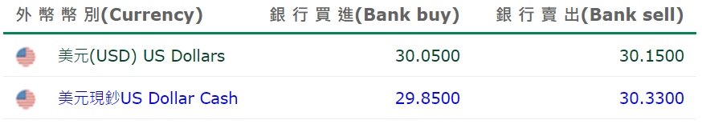
外幣存款 > 1. 直接去分行換
現在新台幣兌美金的匯率是 30.33
兌換 1,000 元美金，計新台幣 30,330 元還要外加 100 元新台幣的手續費
Hi 美女，我要直接換 1,000 元美金
Roger

Slide 37


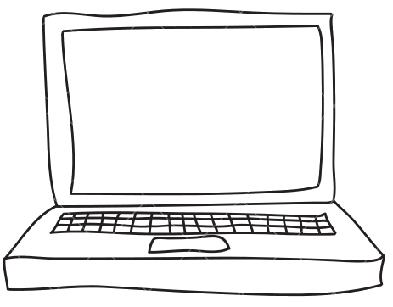
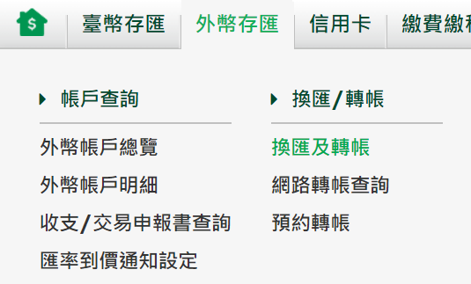
外幣存款 > 2. 先用網銀換，再到分行領
1
要有外幣存款帳戶
2
還要有網銀使用者帳號
3
還要先透過網銀買外幣
- 0.03 (網銀折扣)

Slide 38
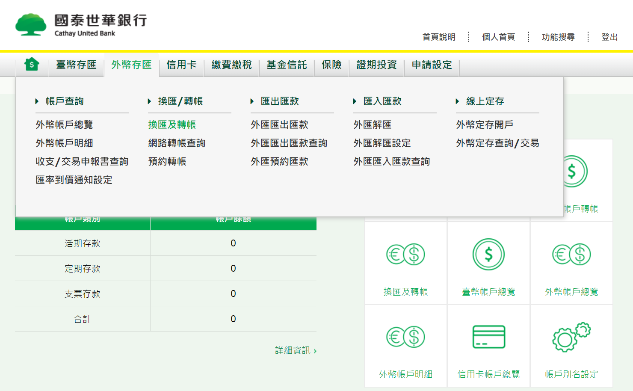


Slide 39
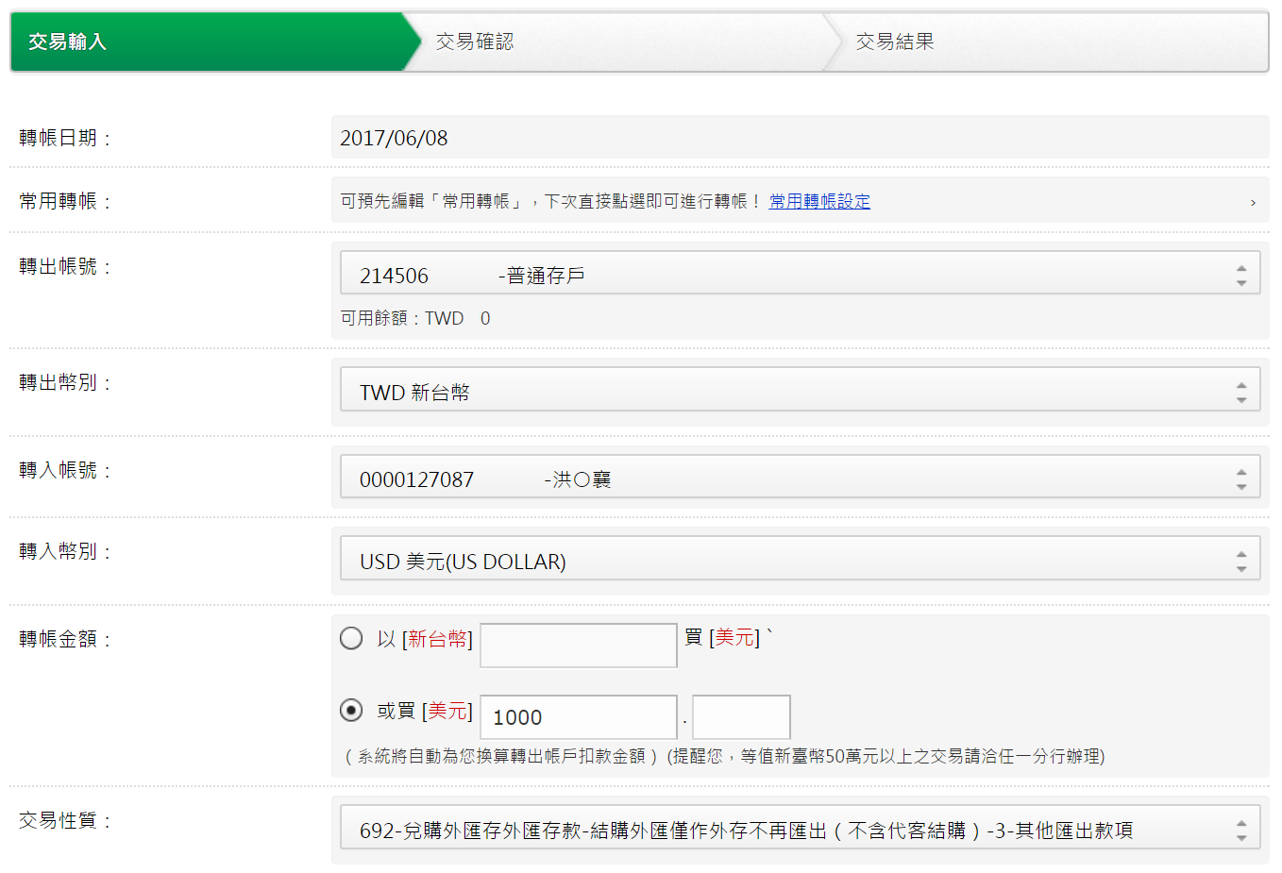

Slide 40
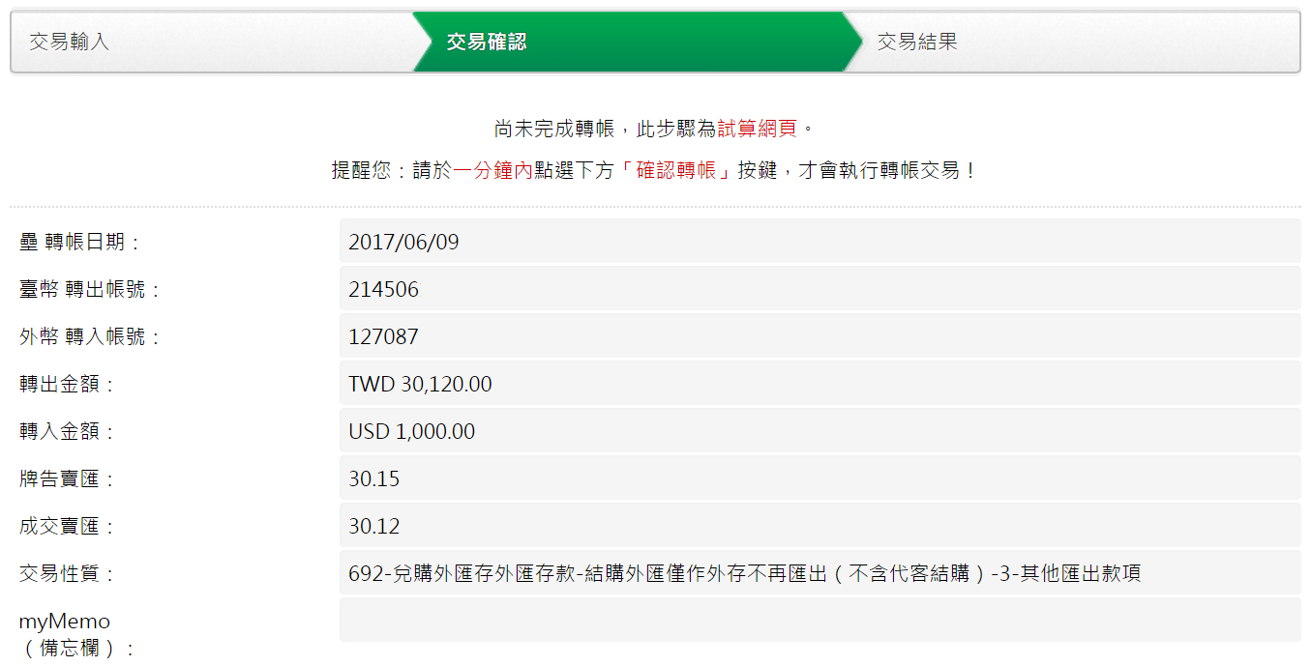

Slide 41
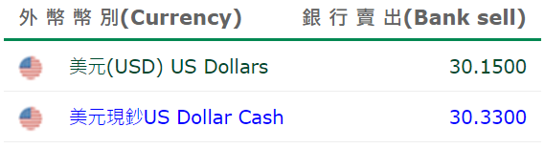
外幣存款 > 2. 先用網銀換，再到分行領
Hey Man！因為你是行員，所以領外幣不需要額外的手續費
Hi 美女，我要從外幣帳戶領 1,000 元美金
如果你不是行員…
Roger
還是要負擔手續費 (最低 100 元起)
手續費計算方式為
(美元現鈔價格 - 美元即期價格) x 兌換美金
Notes:
(30.33 – 30.15) * 1,000 = 180

Slide 42
台外幣存款帳號
分行代號
會計科目
編號 / 序號
214 506 123456
新泰分行
活期儲蓄存款
218 051 123456
營業部
行員存款

Slide 43
台幣存款
外幣存款
活期性
存款
活期存款
活期儲蓄存款
活期性存款
定期性存款
DBU
定期性
存款
定期存款
定期儲蓄存款
活期性存款
定期性存款
支票存款
OBU
支票存款

Slide 44


